Slide 1
TOY PROJECT
토이 프로젝트 1:
쇼핑몰 구축을 위한 DB모델링
8조
류은기 전상호 김규영 배혜리
데브 캠프: 남궁성의 백엔드 개발 1기

Slide 2
목차
01
02
프로젝트 개요
화면정의서
03
04
05
엑셀 시트
ERD
리뷰, 어려웠던 점

Slide 3
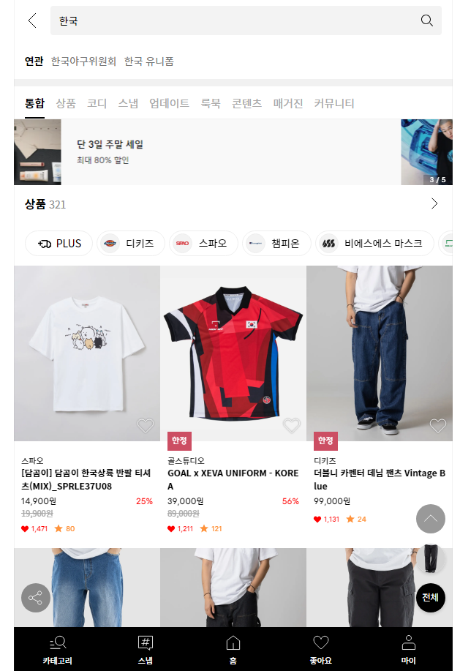

프로젝트 개요
01
프로젝트 레퍼런스 주제 설정

Slide 4
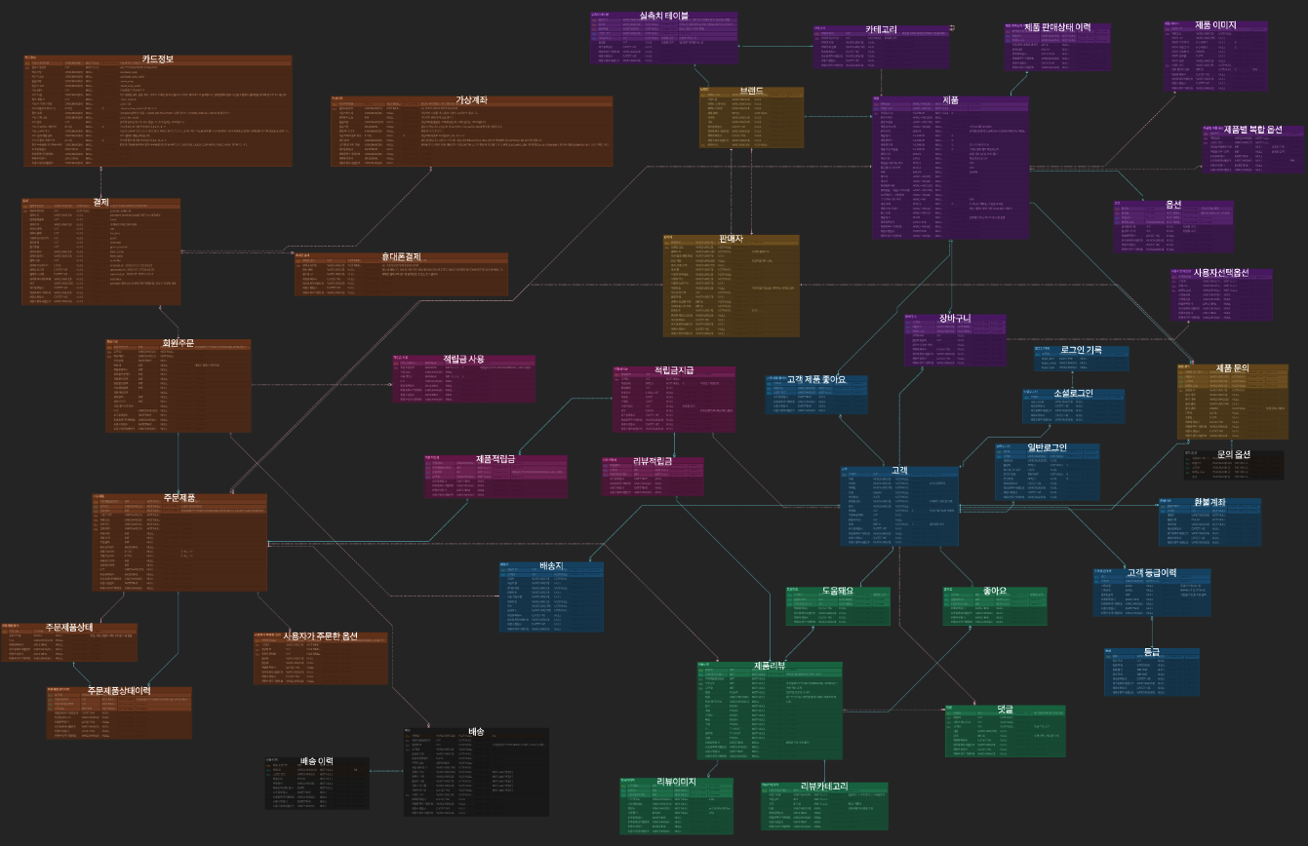

Slide 5
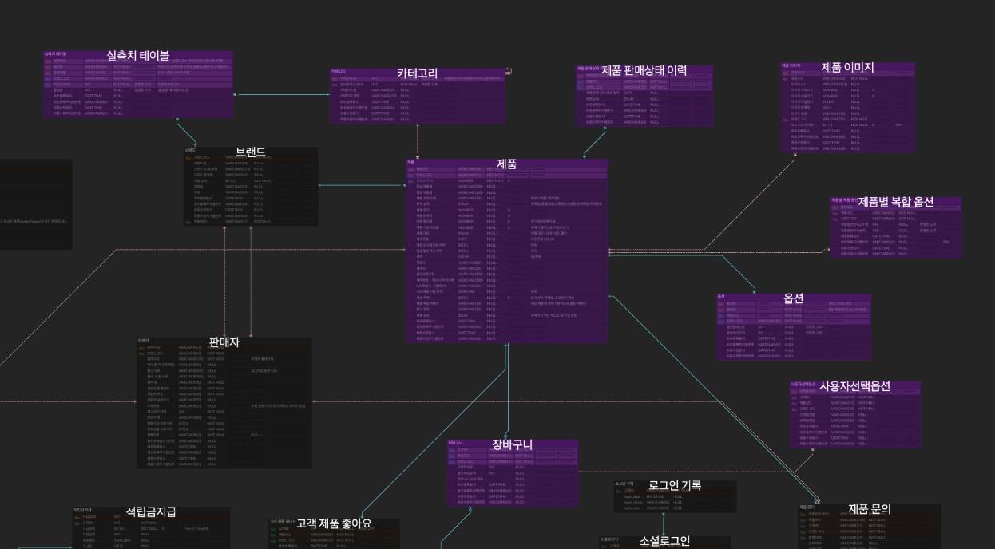
파트 배분
류은기
제품 배송
제품, 장바구니, 사용자 선택 옵션, 옵션, 제품별 복합 옵션, 제품 이미지, 제품 판매상태 이력, 카테고리, 실측치 테이블

Slide 6
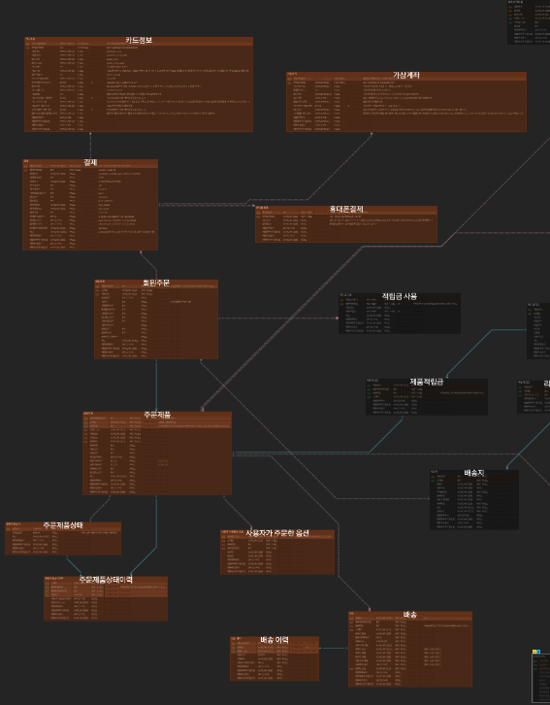
파트 배분
전상호
주문 결제
장바구니
카드 정보, 결제, 가상계좌, 휴대폰 결제, 회원 주문, 주문 제품, 주문 제품 상태, 주문제품 상태이력, 사용자가 주문한 옵션, 배송이력, 배송

Slide 7
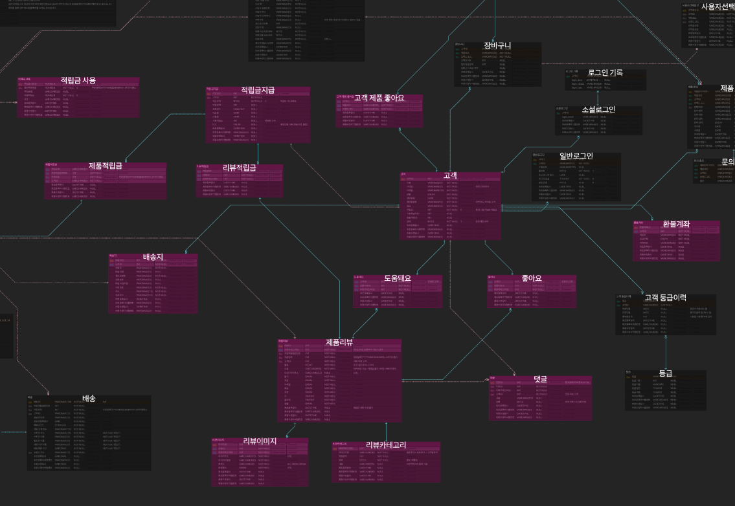
파트 배분
배혜리
고객 제품리뷰
적립금
적립금 사용, 제품 적립금, 리뷰 적립금, 적립금 지급, 고객 제품 좋아요, 고객, 도움돼요, 좋아요, 환불 계좌, 제품 리뷰, 댓글, 리뷰 이미지, 리뷰 카테고리, 배송지

Slide 8
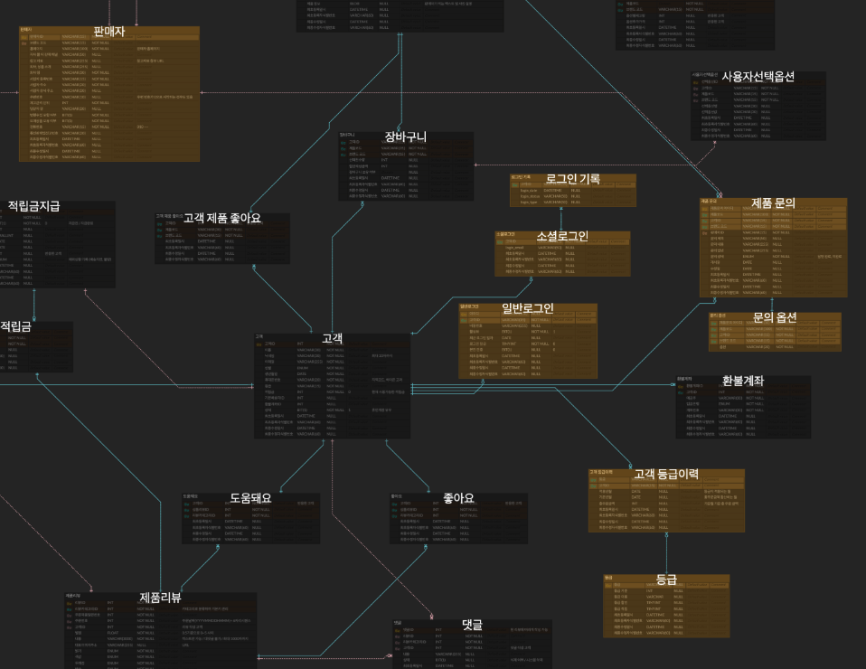
파트 배분
김규영
판매자 브랜드 로그인
판매자, 로그인 기록, 소셜 로그인, 일반 로그인, 제품 문의, 문의 옵션, 고객 등급 이력, 등급, 브랜드

Slide 9
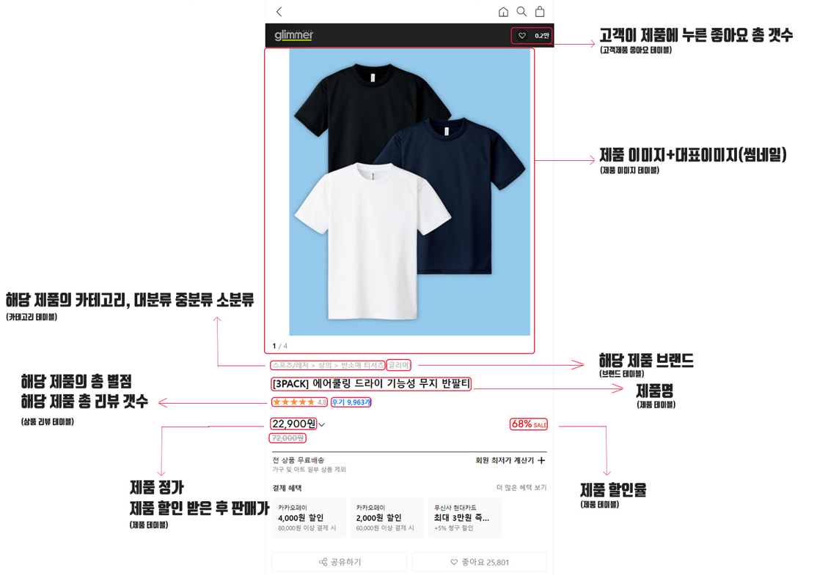
화면 정의서
02
류은기

Slide 10
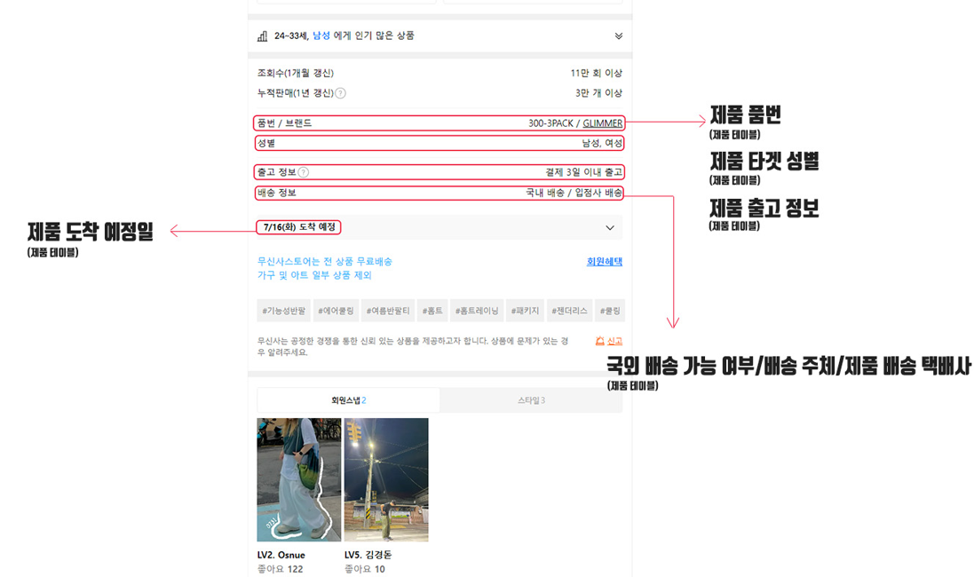

Slide 11
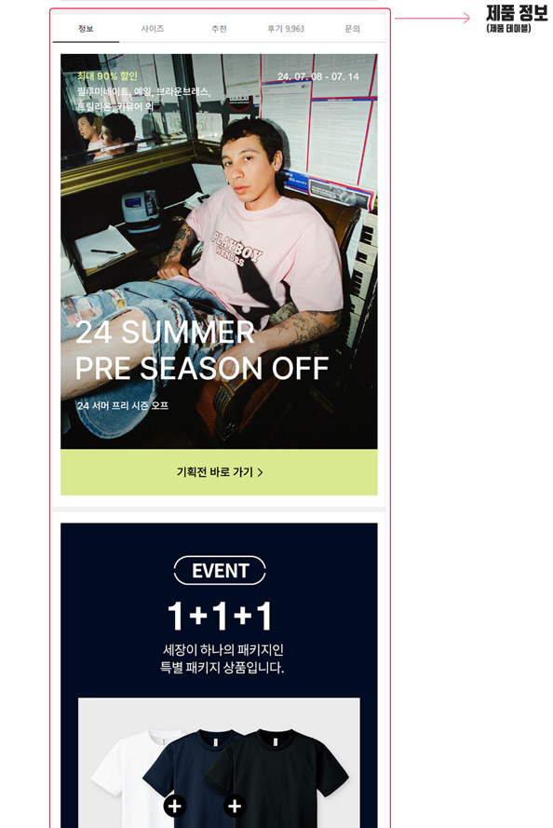
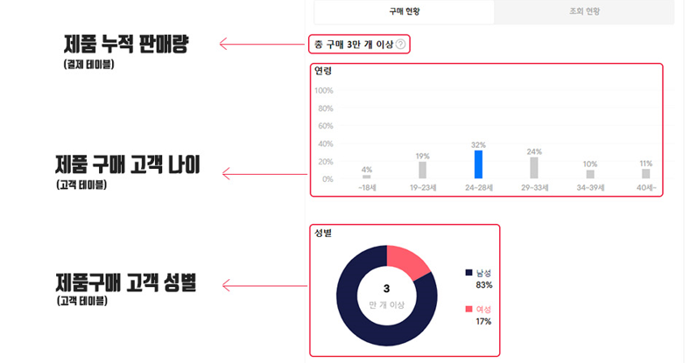

Slide 12
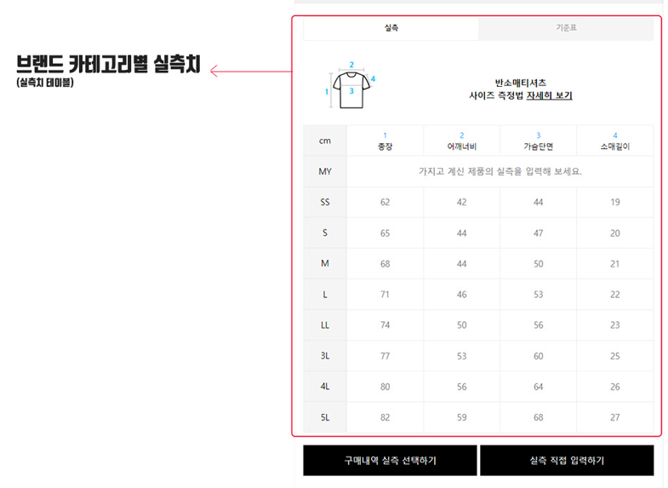
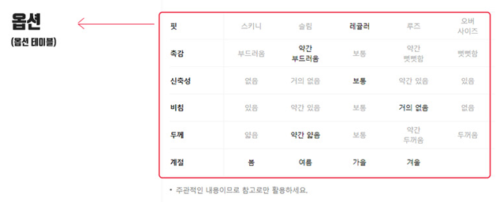

Slide 13
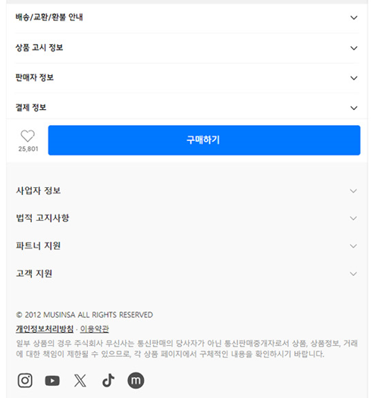
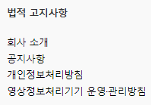
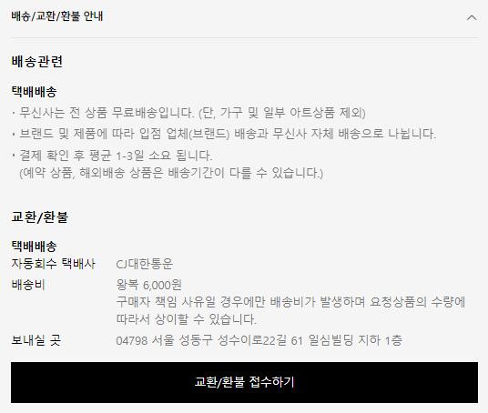
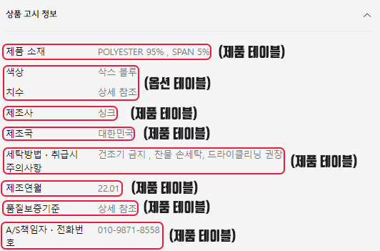
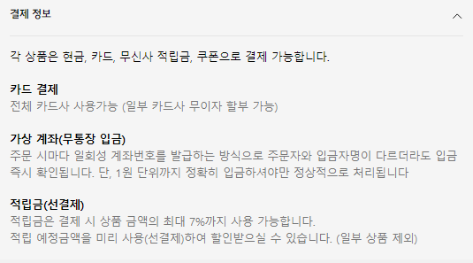
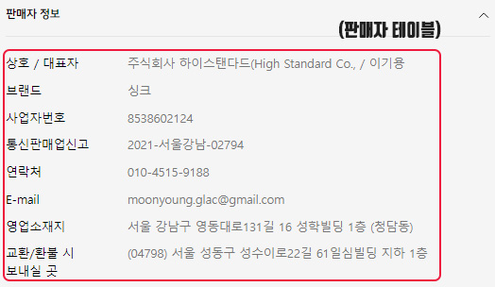
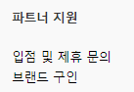
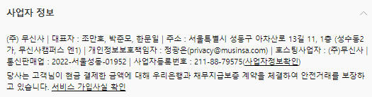
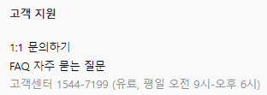

Slide 14
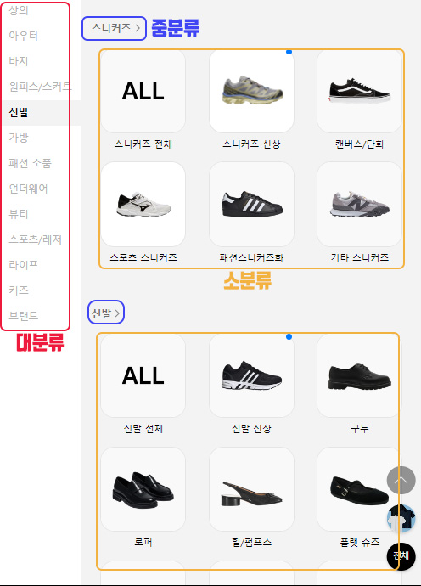
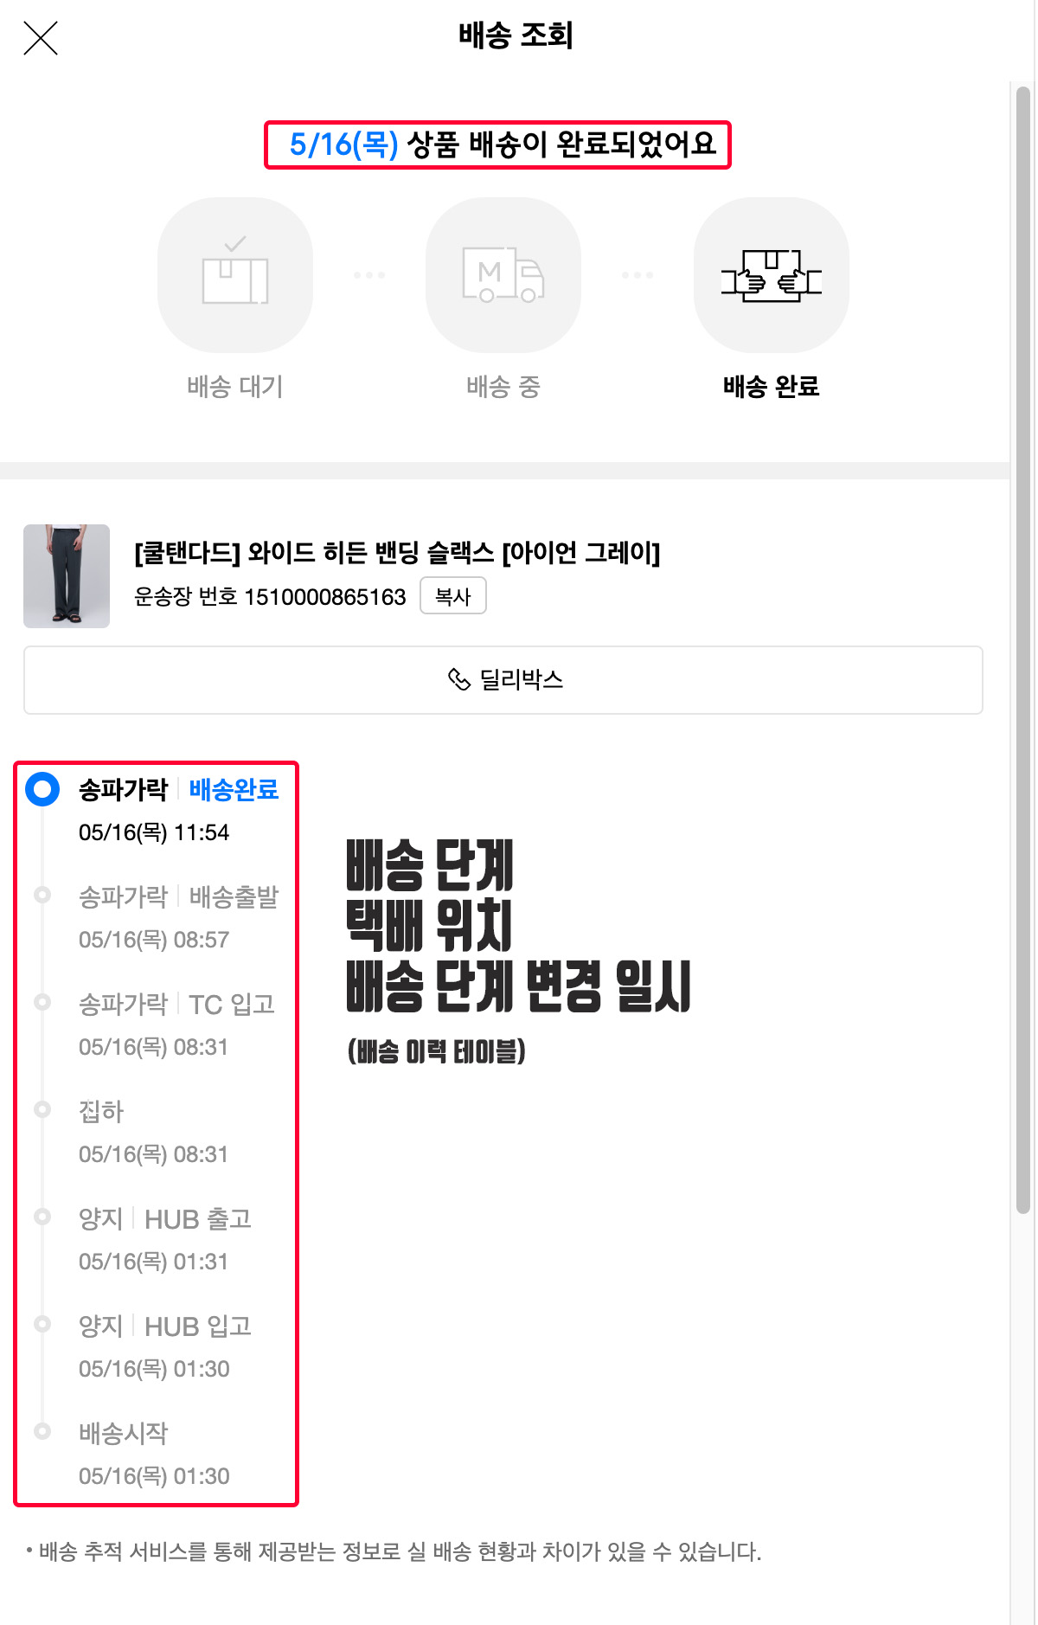

Slide 15
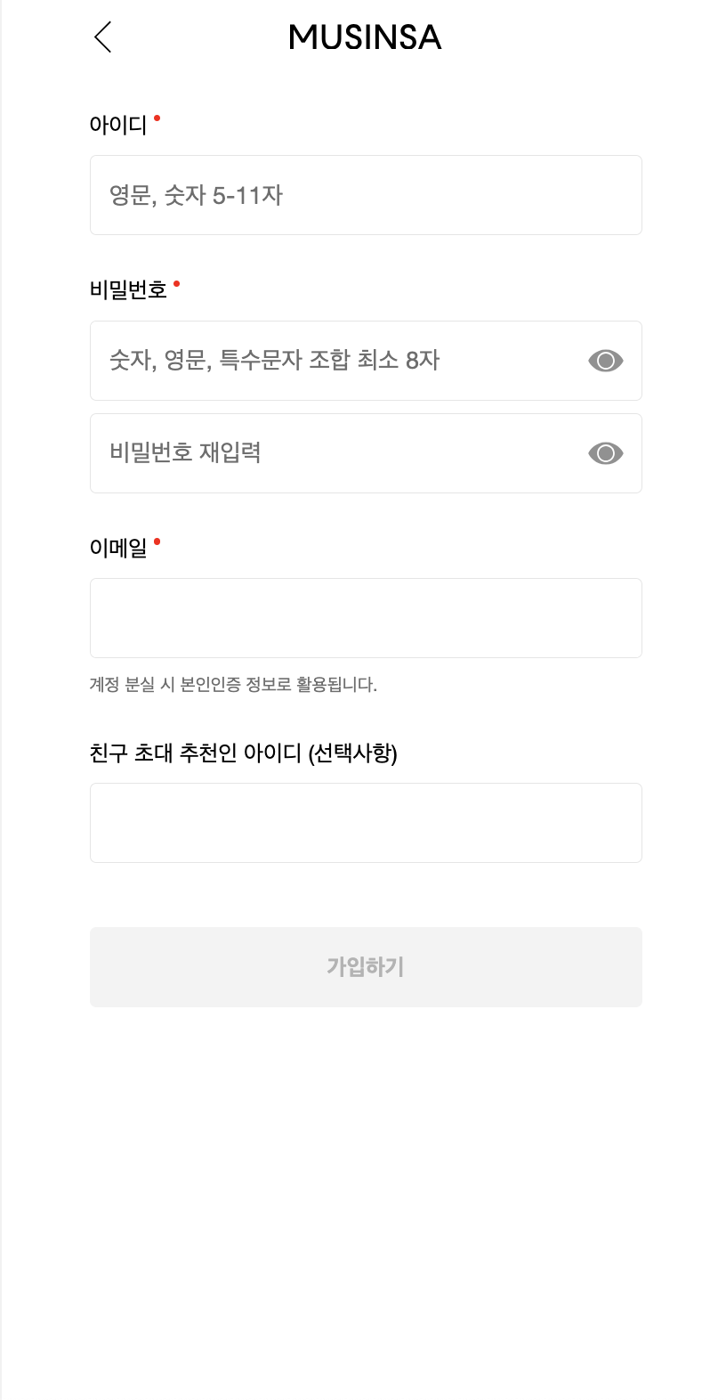
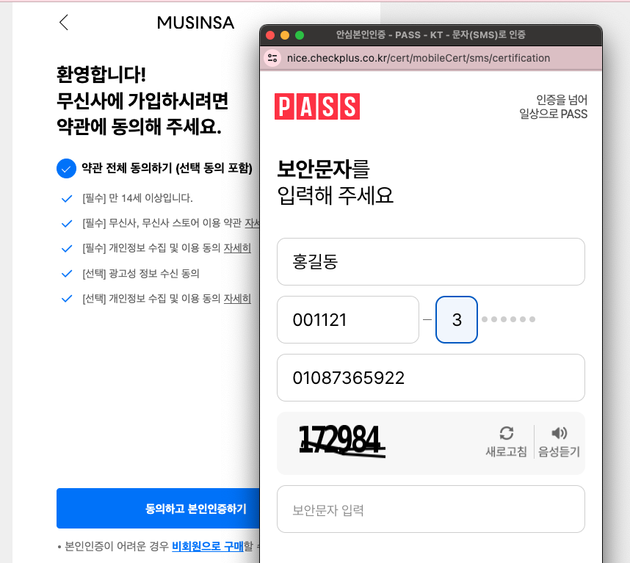
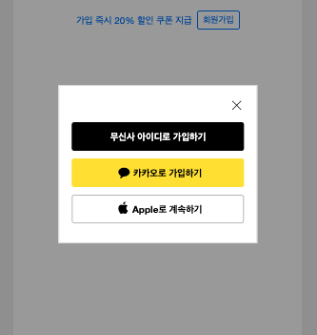
배혜리
고객가입
이름, 생년월일,
휴대폰번호
- 동시에 본인인증 진행
일반로그인, 소셜로그인
아이디, 비밀번호, 이메일

Slide 16
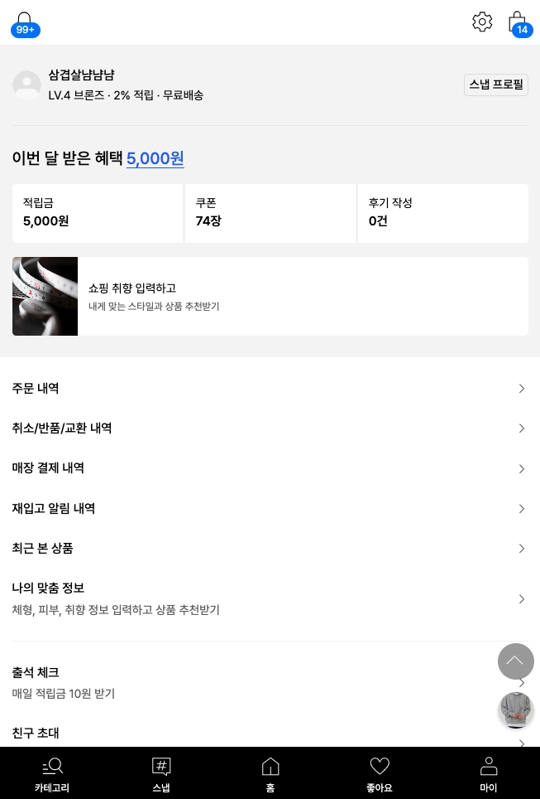
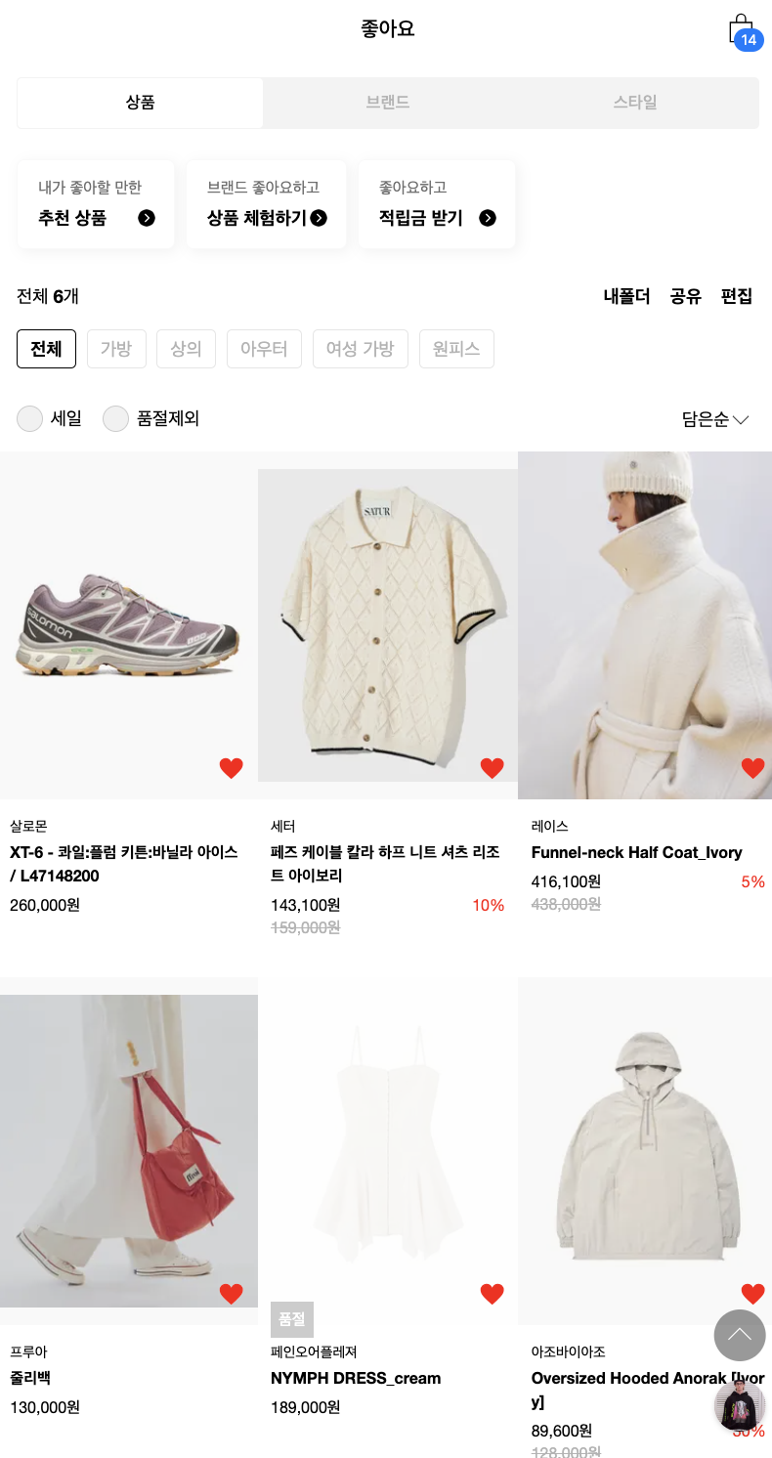
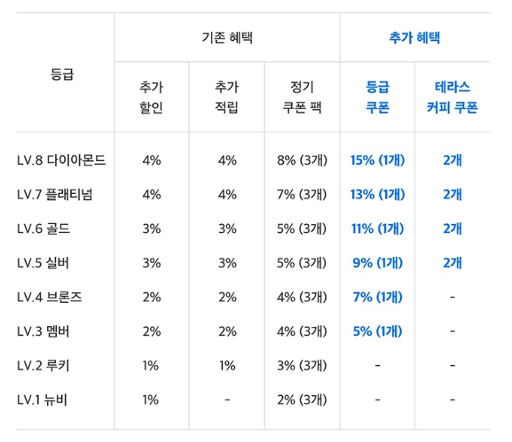
고객
- 마이페이지
- 좋아요
닉네임
- 최초닉네임 랜덤 생성
고객 등급
- 등급에 따라 적립률, 할인률 상이
적립금
좋아요 내역
- 찜목록
주문 내역,
주문 상태 (환불, 교환, 취소) 관리

Slide 17
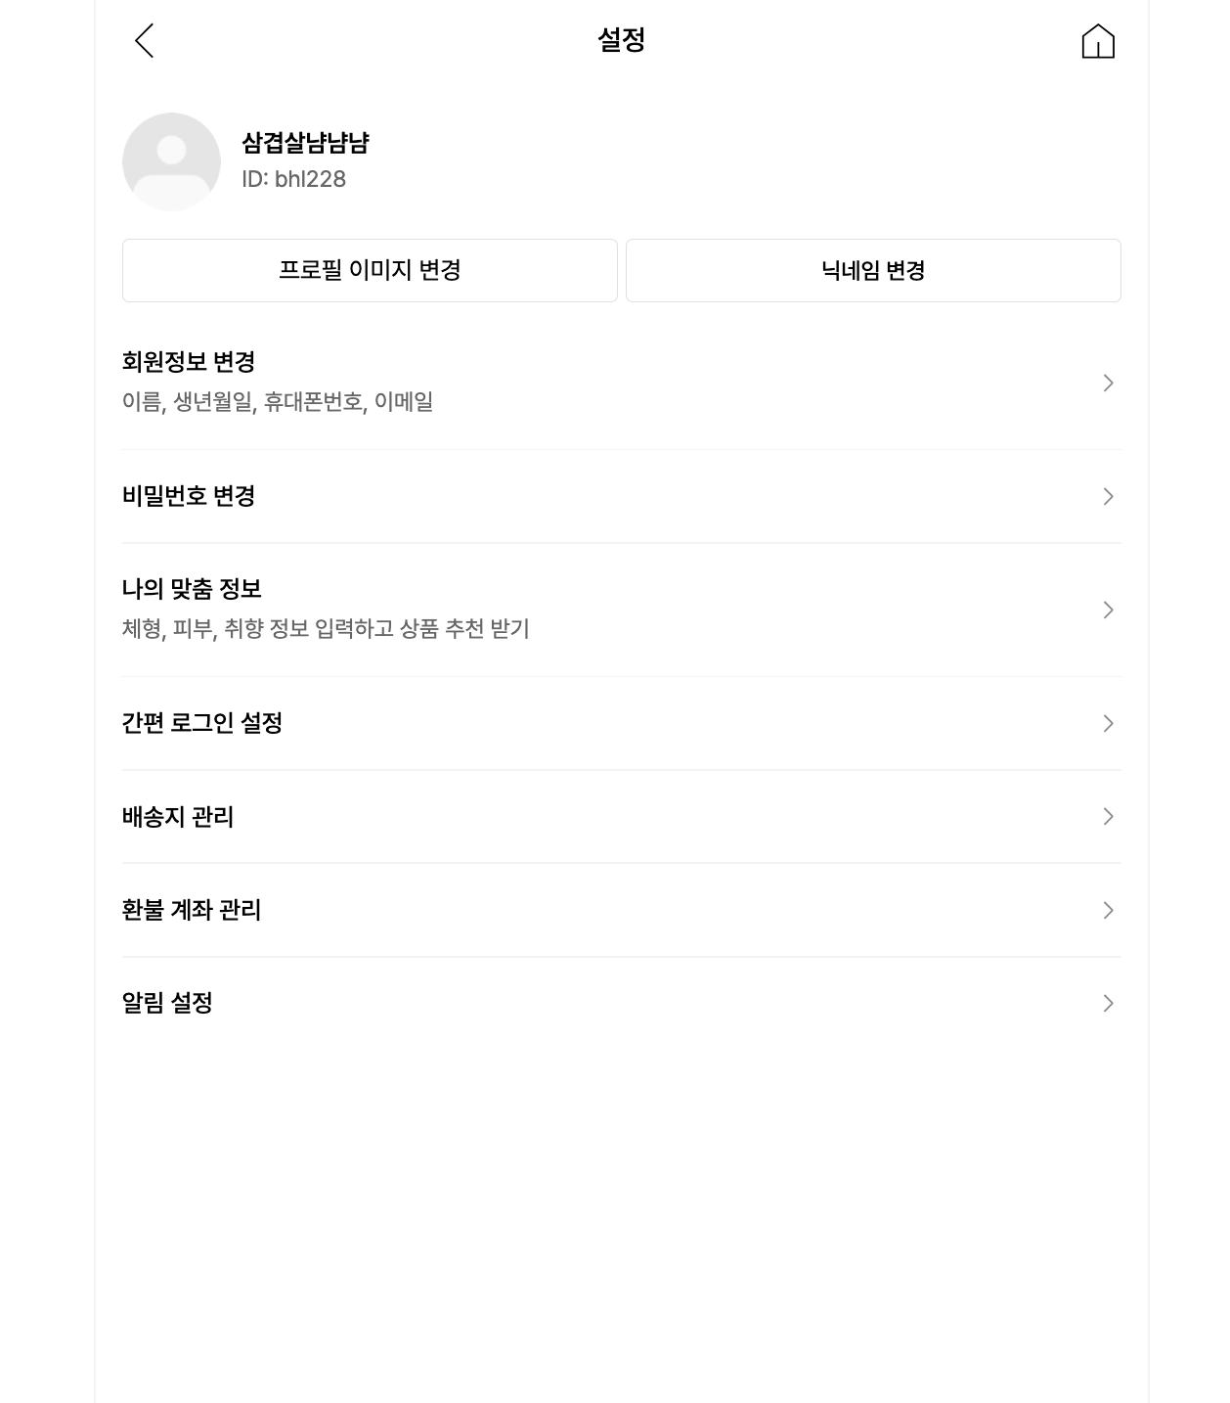
고객설정
닉네임, 아이디
배송지, 환불 계좌
- 주문 시 배송지 선택

Slide 18
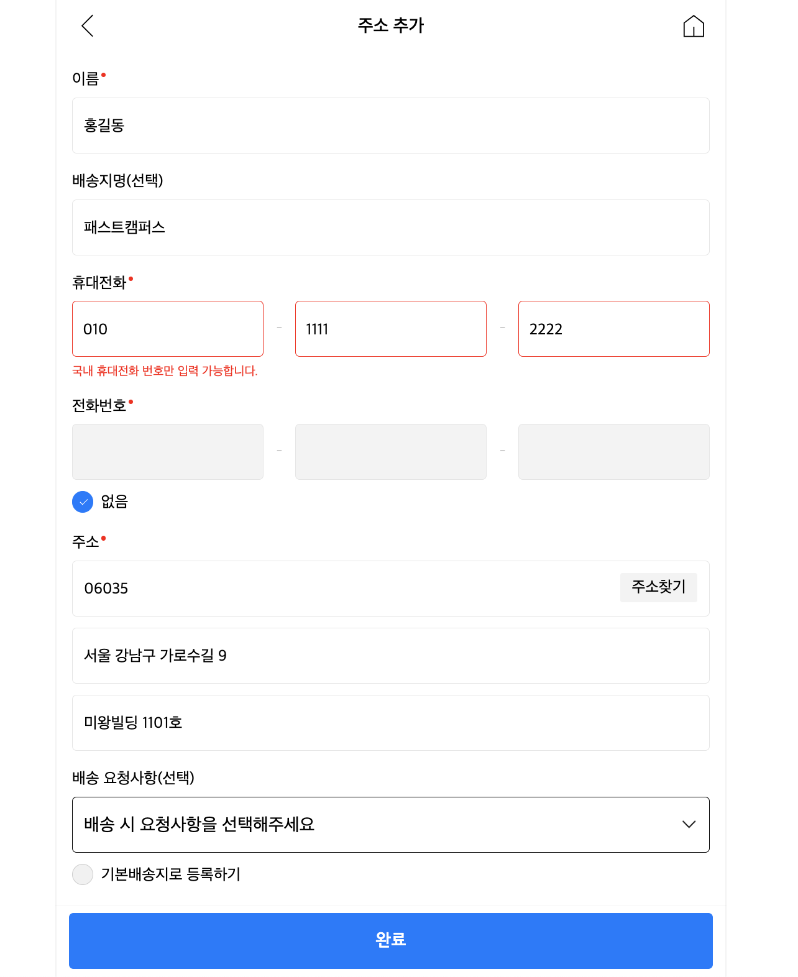
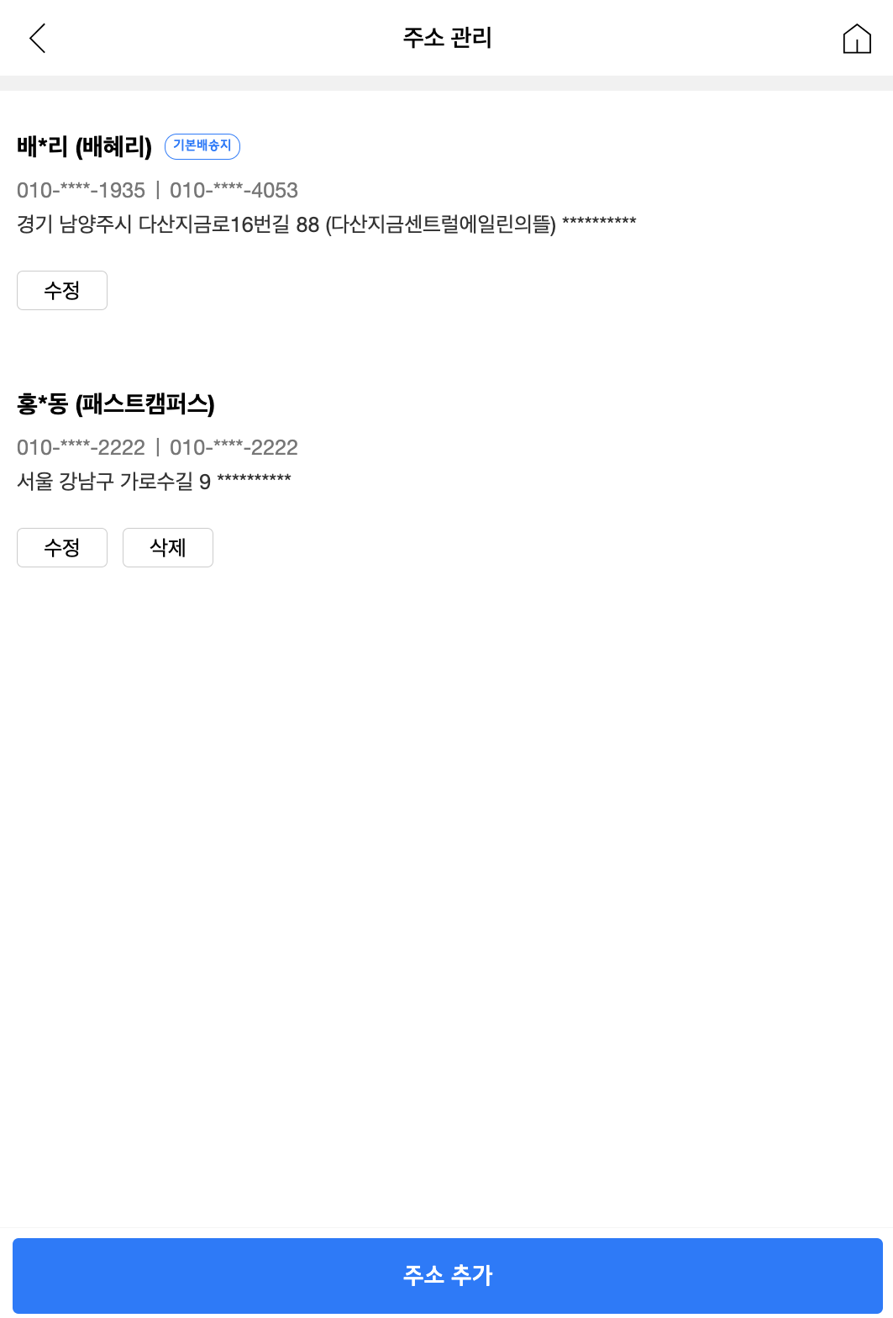
배송지 관리
-배송 관련
수령인, 배송지명, 휴대전화, 전화번호
- 배송 관련 정보는 고객의 기본 정보와 다르게 취급
배송지 추가
- 최대 5개까지 등록 가능
우편번호, 주소,
상세주소, 배송 요청사항
기본 배송지 여부
- 1개 등록 가능

Slide 19
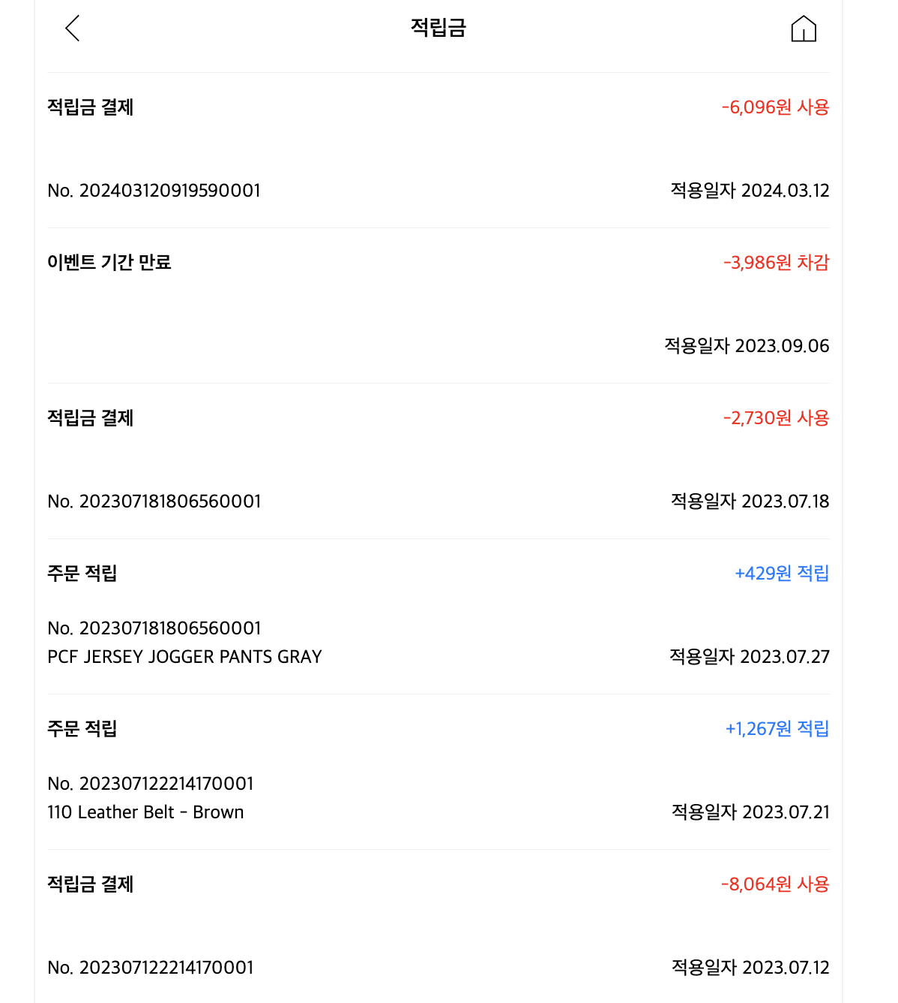
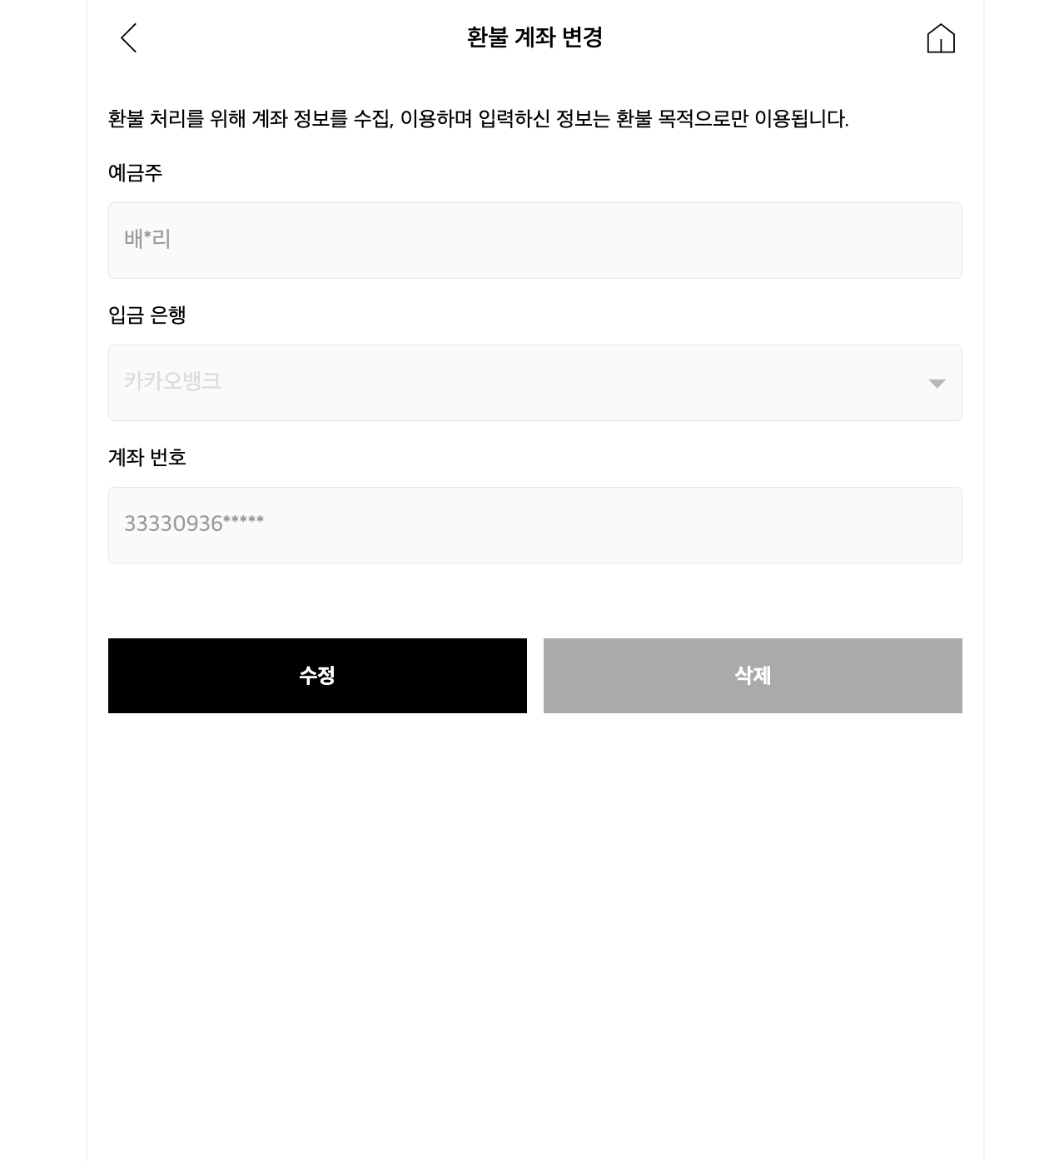
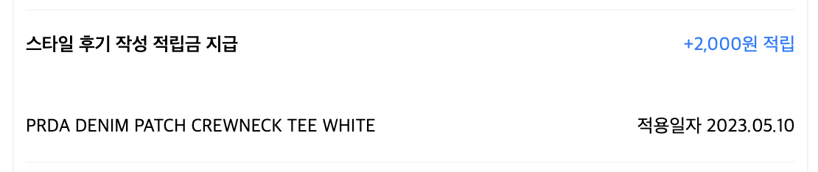
고객
- 환불 계좌 등록
- 적립금 내역
주문번호, 적립금 사용, 주문 일자
- 적립금은 적립된 순서에 따라 오래된 것부터 사용
주문번호, 제품 적립금,
제품명, 주문 일자
주문한 상품 적립금
적립 제한 상품도 존재
예금주, 입금 은행, 계좌 번호
리뷰 적립금, 제품명, 리뷰 작성 일자
- 리뷰 작성 적립금

Slide 20
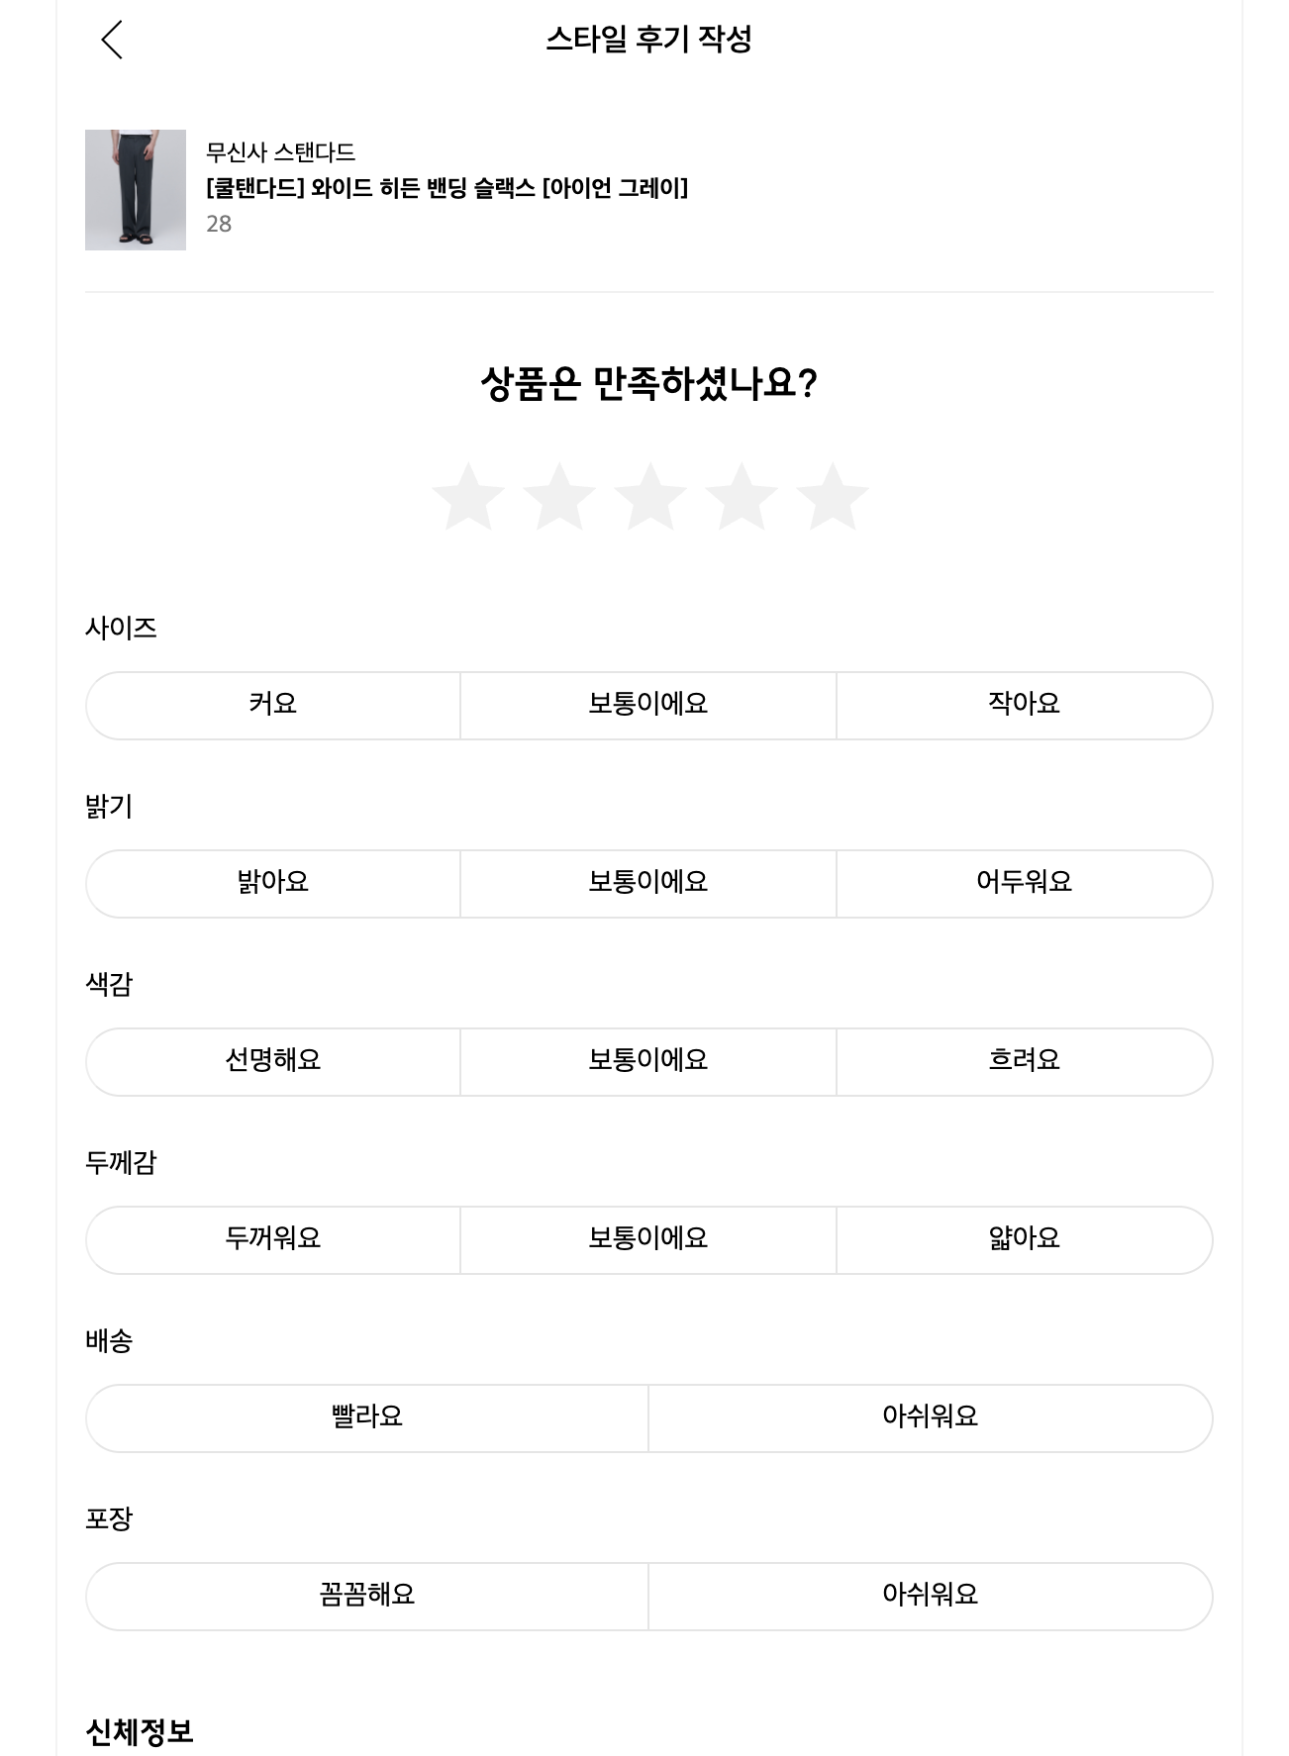
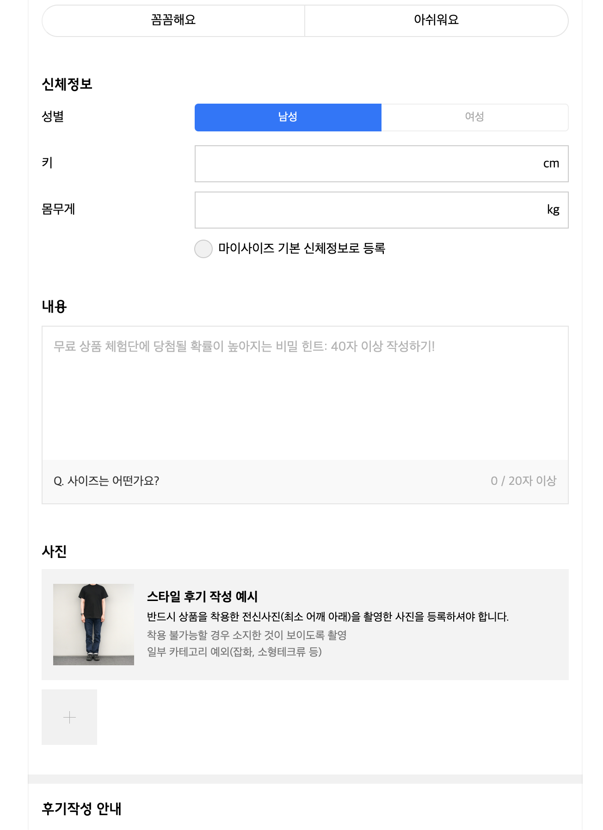
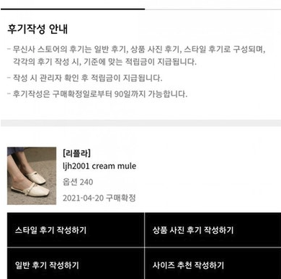
리뷰 작성
브랜드, 주문 제품, 옵션
별점
- 0.5 단위
성별, 키, 몸무게
평가 요소
- 주문한 상품 적립금
내용
리뷰 이미지
– 최대 5개 등록 가능
일반후기, 포토후기, 스타일후기 – 리뷰 카테고리에 따른 적립금 상이

Slide 21
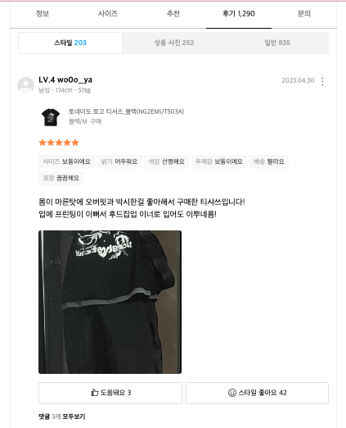
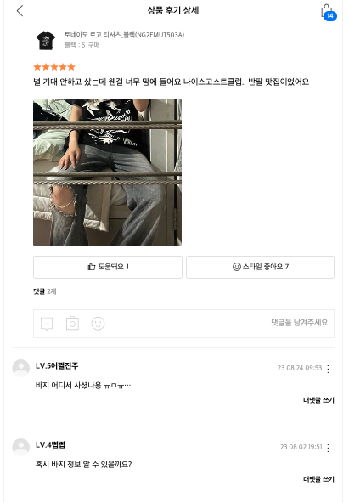
리뷰
리뷰 카테고리
키, 성별, 몸무게
주문제품, 옵션
리뷰 작성일
- 수정 불가
별점 (0.5단위)
평가 요소
내용, 리뷰 이미지
댓글
– 텍스트로만 작성 가능
반응
– 좋아요, 도움돼요는 각 개별요소

Slide 22
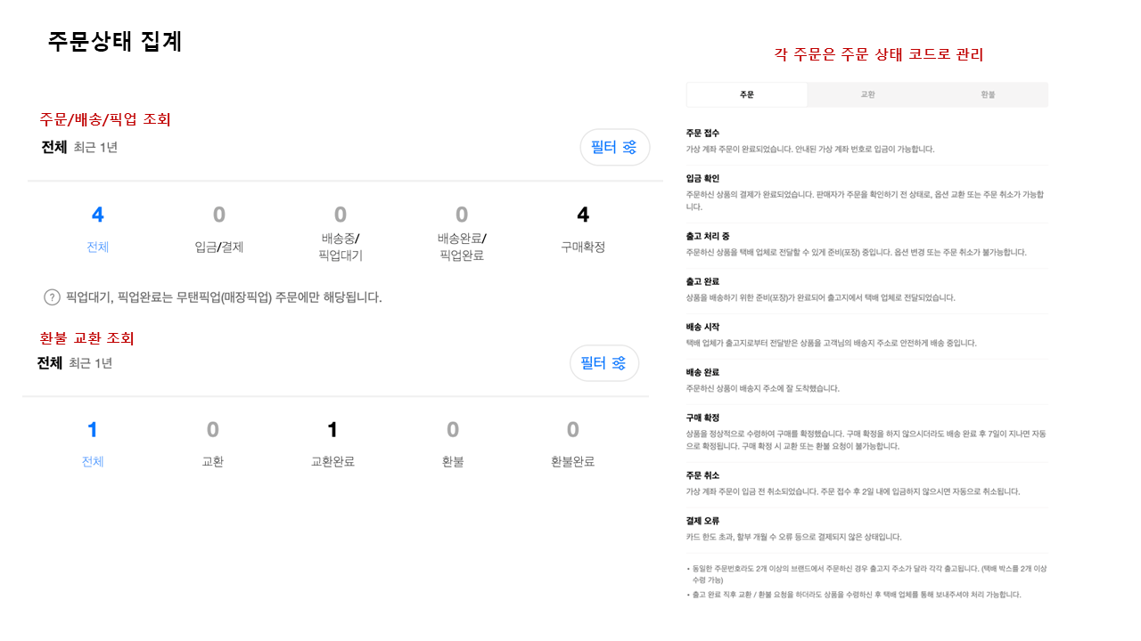
전상호

Slide 23
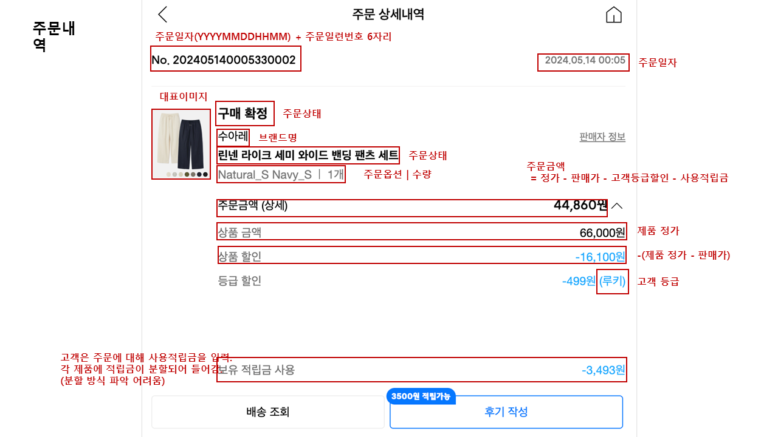

Slide 24
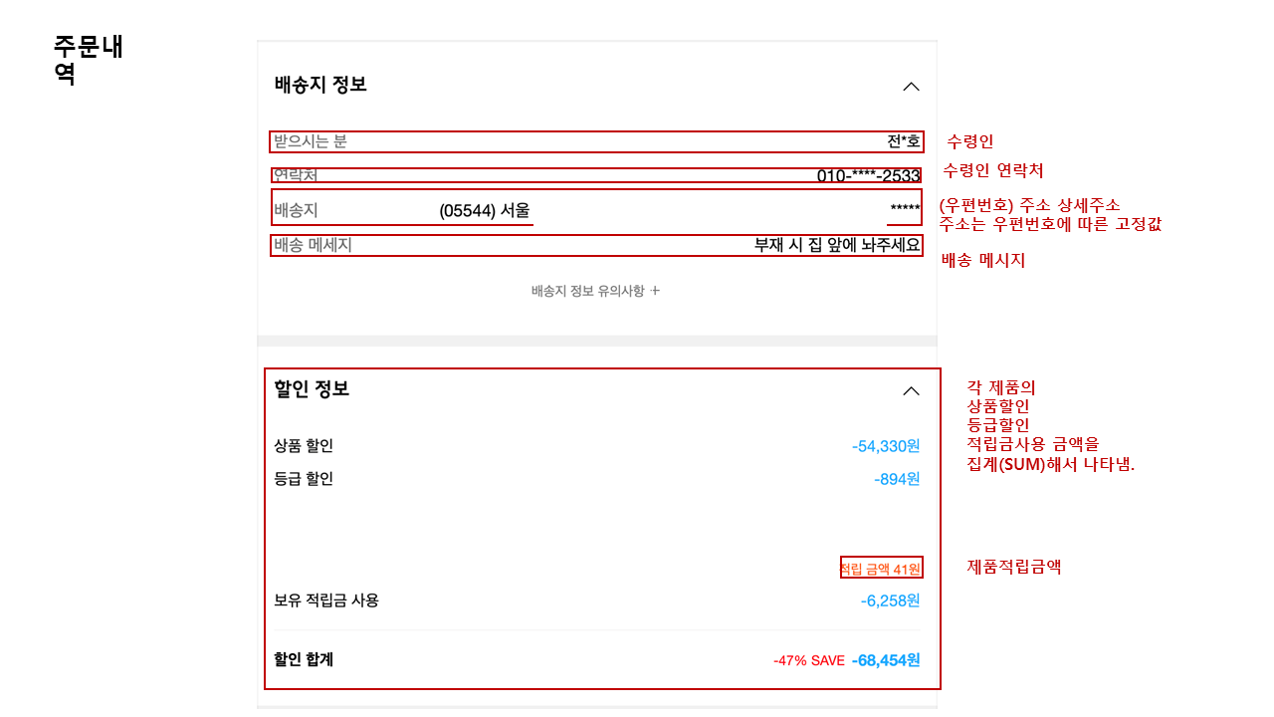

Slide 25
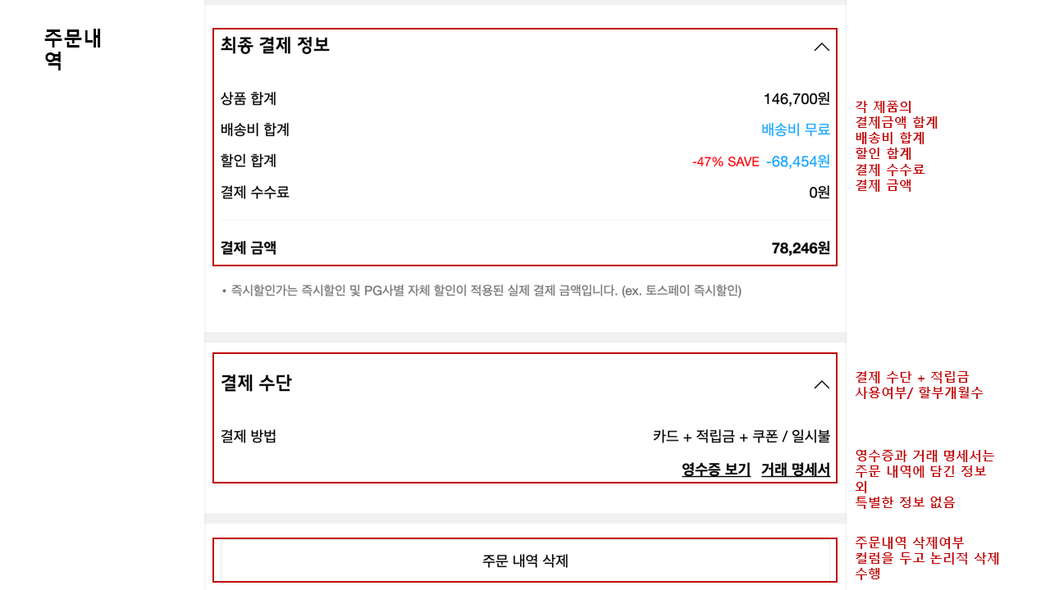

Slide 26
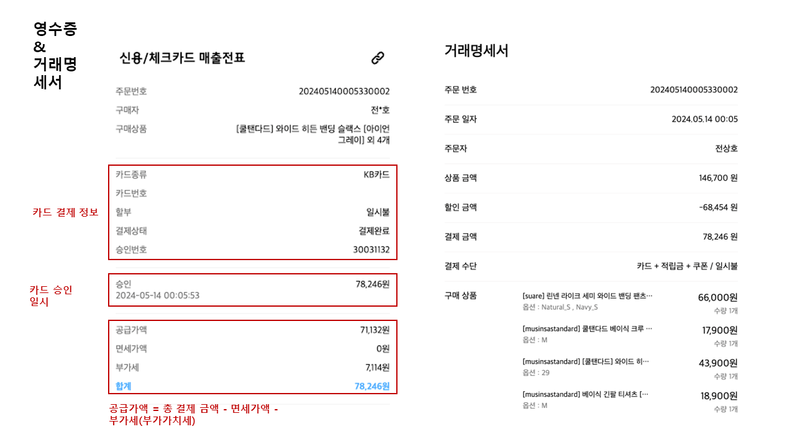

Slide 27
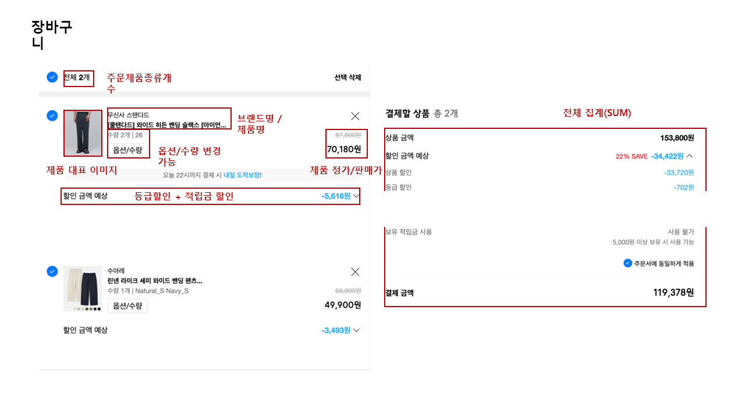

Slide 28
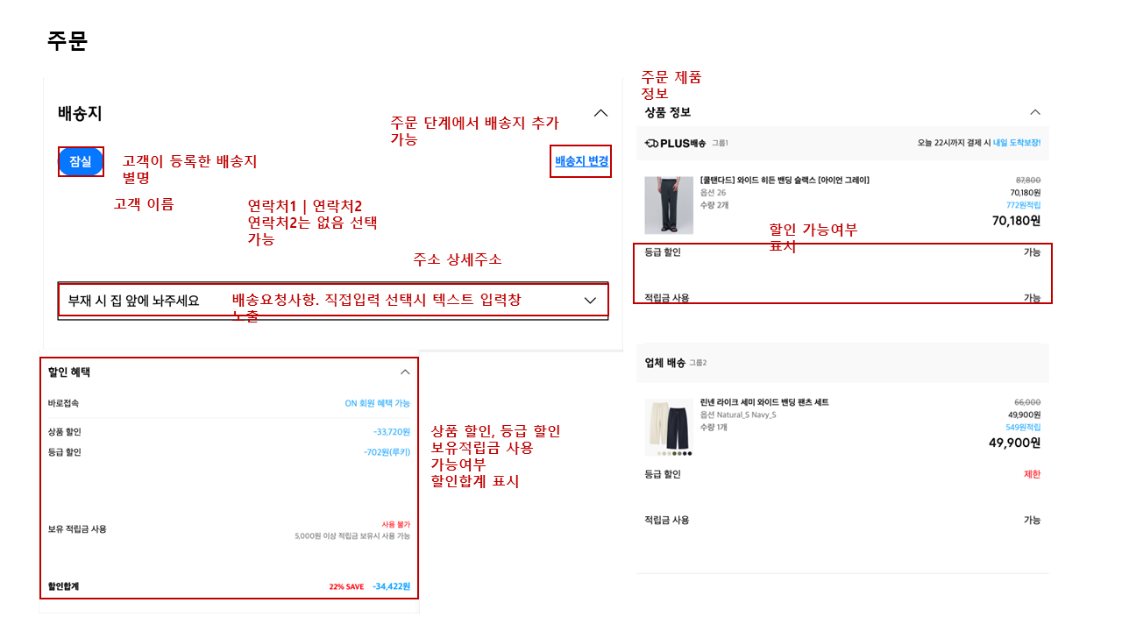

Slide 29
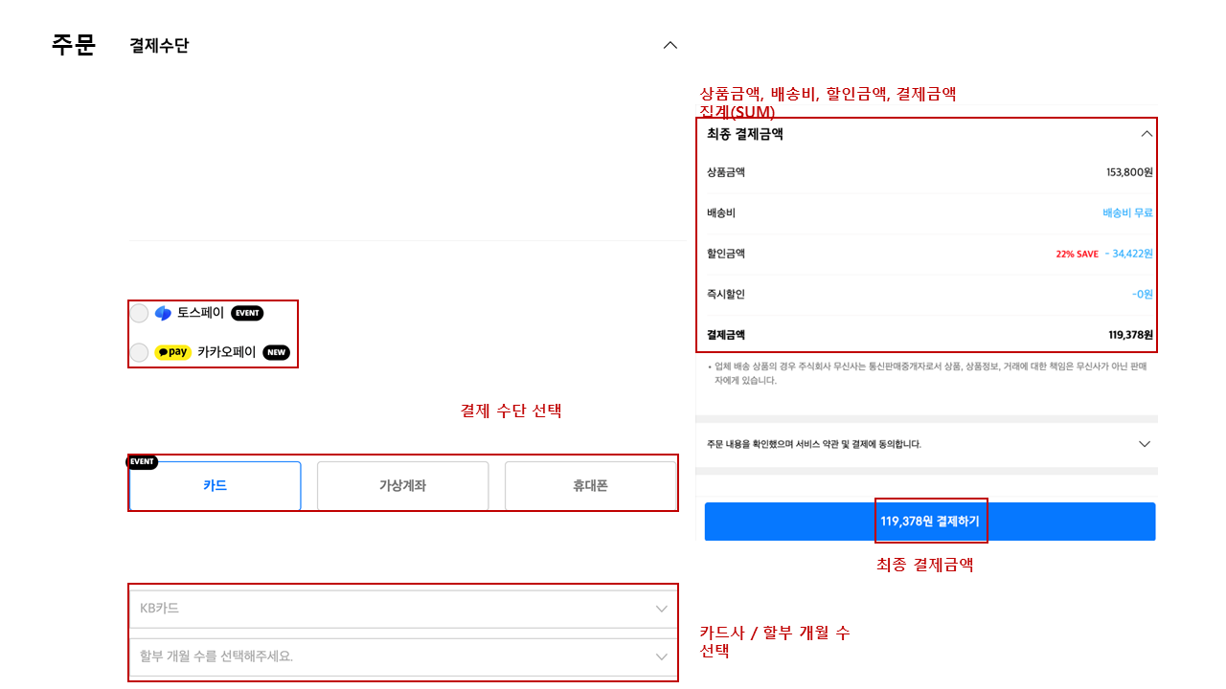

Slide 30
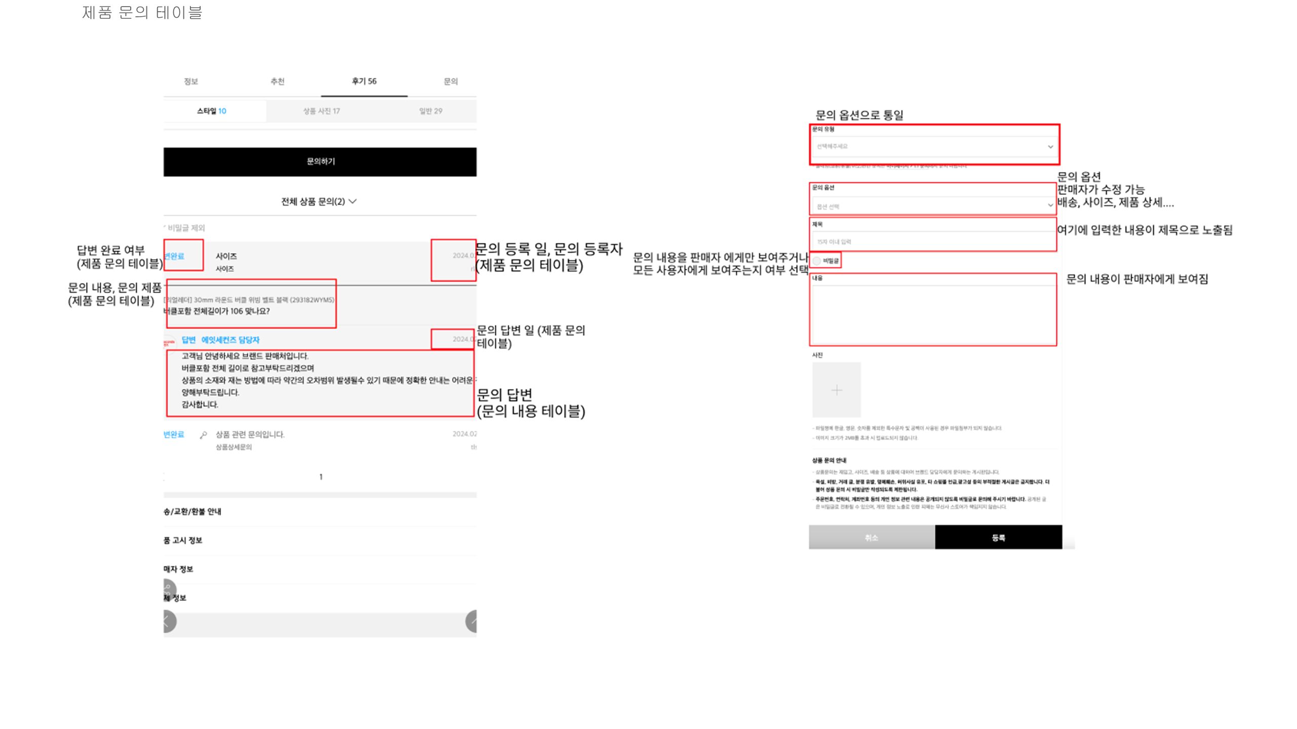
김규영

Slide 31
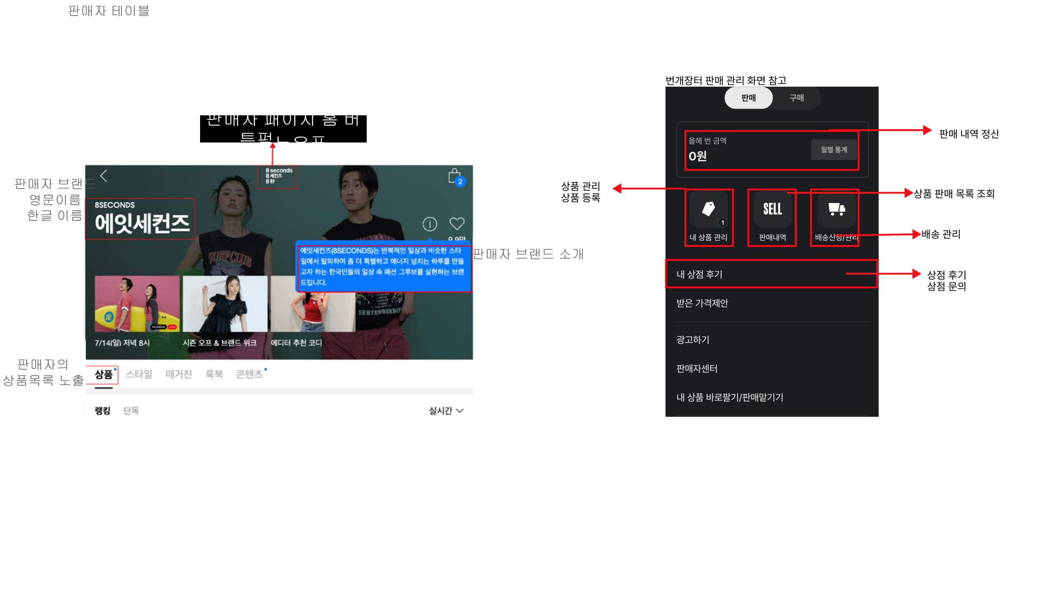

Slide 32


Slide 33


Slide 34
느낀점
05
류은기
수업으로 듣는 개념적인 부분은 이해가 비교적 쉬웠던 것에 반해, 실전으로 들어오니 생각보다 어려웠던 점도 많았고 애매했던 부분도 많았습니다. 실제로 이정도면 됐겠지 싶었던 부분도 다음날 다시보면 넣어야 될 점이나 수정할 점이 계속해서 보였습니다. 개념적 모델링, 논리적 모델링, 물리적 모델링 순서를 꼭 지켜야겠다고 느꼈습니다.
배혜리
맡은 기능을 쇼핑몰에서 직접 수행하면서 동작 흐름을 세밀하게 분석해 보니, 예상보다 정말 복잡하다는 것을 알게 되었고 비슷한 결과를 내는 다른 도메인 값들의 차이를 또한 알 수 있었습니다. 엑셀에 데이터를 입력하는 과정에서 여러 오류를 발견하여 ERD를 여러 차례 수정했습니다. 이 과정에서 ERD를 성급하게 만들지 말고, 단계별로 신중하게 진행해야 한다는 것을 깨달았습니다.
김규영
팀원의 의견을 반영하고 생각하는 과정에서 왜 커뮤니케이션 능력을 강조하는지 느꼈습니다. 그리고 제가 잘 못하는 것을 다른 팀원이 해 둔 것을 보고 못할거라 생각했던 저를 돌아보게 되었습니다.
ERD 상으로 관계와 속성을 봤을 때 아리송하던 부분들이 엑셀에 데이터를 직접 넣어보면서 명확해지는 과정이 흥미로웠습니다. 또한 여러 API들의 속성을 일단 다 모아놓고 공통적인 부분들을 분류하는 작업을 해보니 실제 업무를 하면서도 분류와 정리를 잘하는 능력이 많이 중요할 것 같다는 생각이 들었습니다. 이번 프로젝트를 진행하면서 다소 서투른 부분도 많았고 의사소통이 잘되지 않는 부분도 있었으나 돌이켜보면 어려웠던 상황을 회피하지 않고 밤늦게까지 남아서 직접 헤쳐나가는 과정이 있었기에 좀 더 애정을 가지고 프로젝트에 임할 수 있었던 것 같습니다.
전상호

Slide 35
어려웠던 점
05
1. API 반환값을 받을때, 어느정도까지 DB에 담아야 하는지
2. 연산처리 가능한 컬럼을 DB에 담는 경우와 담지 않는 경우의 구분
3. 화면만으로는 파악하기 힘든 내부 연산이나 프로세스,
그리고 권한을 받기 어려운 판매자 페이지 파악의 어려움
.
.
.

Slide 36
감사합니다.

